Slide 1
软件综合实践
金纪东、张卓

Slide 2
软件综合实践课程设置目的
软件综合实践课程是在所学软件课程的基础上，综合利用所学知识，以培养实践动手能力为主的一门软件类实践性课程。
涉及课程：人工智能、机器学习、软件工程、数据库系统原理及其它软件类课程等
目的：通过综合实践培养学生软件实践能力，为毕业设计打基础。

Slide 3
实践内容
人工智能大模型类
机器学习、数据挖掘等算法设计类
信息系统类
大数据分析类
国产软件、开源软件二次开发类
建议：竞赛试题
开发工具不限
以课促赛，课赛结合

Slide 4
实践内容
软件类竞赛：企业出题、需求相对明确
全国大学生软件设计大赛（中软杯）http://www.cnsoftbei.com/
大学生服务外包创新创业大赛http://www.fwwb.org.cn/
大学生计算机设计大赛
https://www.jsjds.com.cn/
“互联网+”创新创业大赛（企业赛道）
https://cy.ncss.cn/mtcontest/index

Slide 5
实践内容
嵌入式类竞赛：
全国大学生物联网设计竞赛（华为杯）
https://iot.sjtu.edu.cn/Default.aspx
全国大学生嵌入式芯片与系统设计竞赛
http://www.socchina.net/home?trackType=2

Slide 6
本次课程设计选题安排
在老师指导下自由选题，选题具有一定应用或研究背景
以小组为单位：小组成员有明确分工
第8-9周：选题、任务布置
题目
小组成员
技术方案

Slide 7
本次课程设计选题范围
参与大学生训练计划的与本课程有关的题目
强烈建议从竞赛中选题
从候选题目中选择或自选（开放选题）

Slide 8
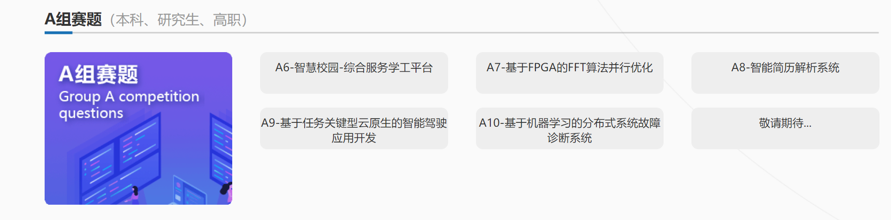
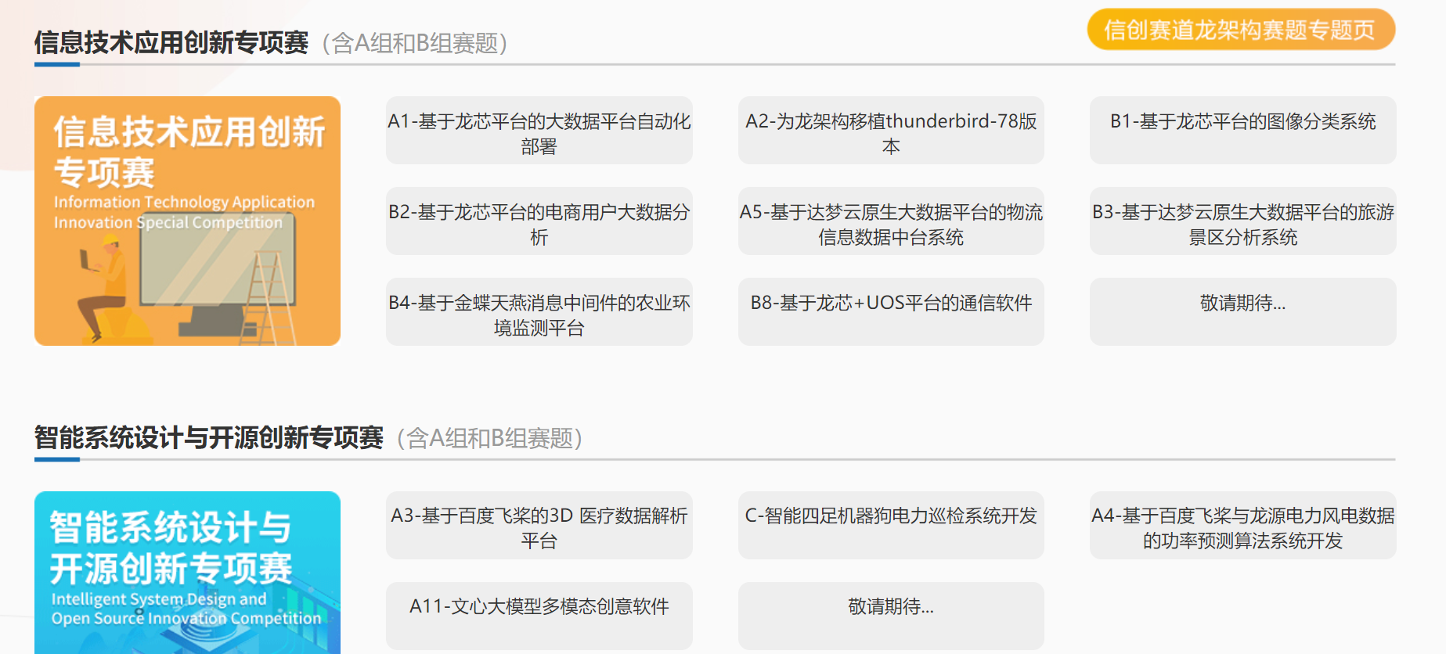
第十二届中软杯赛题

Slide 9
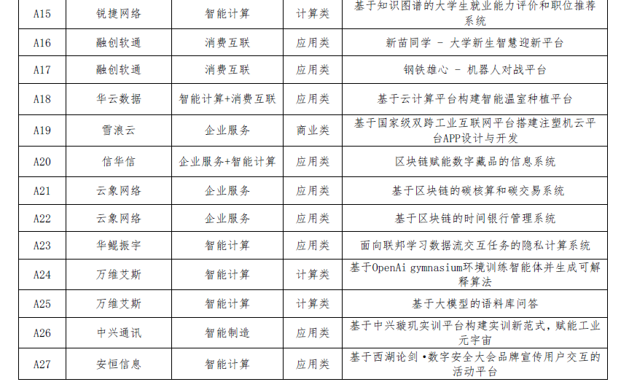

Slide 10
示例题目-信息系统类-C/S结构或B/S结构
图书出版管理系统
房屋销售管理系统
小区物业管理系统
高校教材发放管理系统
实验室设备管理系统
高校科研管理系统
高校学生收费系统
试题库管理系统
网吧机房管理系统
……
具体题目和详细要求，另行提供！

Slide 11
示例题目-信息系统类-B/S结构
民航订票系统
火车票订票系统
公交查询系统
在线测试系统
在线论坛
在线成绩录入系统
在线成绩查询系统
在线毕业设计管理系统
在线高考志愿填报分析系统
在线答疑系统
在线作业提交系统
……
具体题目和详细要求，另行提供！

Slide 12
示例题目-算法设计类
数据加密类算法及可视化
人工智能算法
机器学习算法实现
深度学习算法
模式识别算法
…
数据挖掘算法
关联规则挖掘算法及可视化
聚类算法及可视化
分类算法及可视化
具体题目和详细要求，另行提供！

Slide 13
设计步骤
选题，技术可行性分析
需求分析
概要设计
详细设计与实现
测试
文档、演示视频（如参赛，以竞赛要求为准）
验收

Slide 14
信息系统类要求

Slide 15
1 需求分析
既要有文字描述，又要有图表辅助说明。
分以下三个方面进行：
业务需求
用业务流程图描述
功能需求（信息需求）
用数据流图（或UML用例图）和数据字典描述
非功能性需求（如安全性和完整性需求）
建议：
按软件工程规范进行需求分析

Slide 16
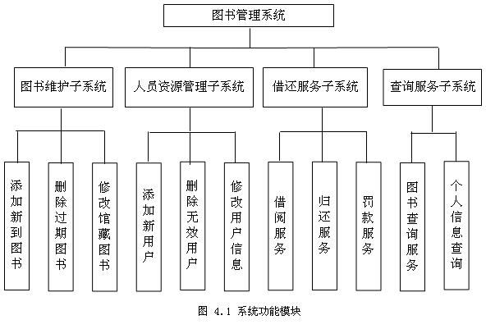
2 概要设计－系统构成
图文结合

Slide 17
2 概要设计—概念数据库设计
画出E-R图
注意：E－R图符号的规范性

Slide 18
2 概要设计—逻辑数据库设计
E-R图转换为表
关系规范化等
用户视图设计
关联图（visio 逆向工程）（可在数据库实现完成后作）

Slide 19
2 概要设计—物理数据库设计
针对上阶段设计的表，确定在表上建立哪些索引，有哪些约束条件，数据类型如何？

Slide 20
3 详细设计与实现—数据库实现
在数据库中建立表
数据库完整性的实施(指出主码、外码及其他约束)
数据库中其它对象的创建
视图
索引
存储过程
触发器

Slide 21
3 详细设计与实现—应用程序设计和程序调试
开发工具与数据库的连接
登录模块
主菜单
数据维护模块
查询模块
统计模块
系统维护
☹

Slide 22
4 撰写设计报告
引言：项目背景、编写目的、开发环境等内容。
需求分析
概要设计
系统结构与组成
数据库设计
概念设计(画ER图)
逻辑设计(表和视图设计，关联图)
物理设计(索引设计)
详细设计与实现
数据库实现(建立数据库、表、视图、索引、触发器、存储过程等)
主要模块实现(主要模块截图、设计思路、关键代码)
结束语
设计过程中遇到的问题以及解决方法
有待改进的地方
收获与体会
参考文献

Slide 23
算法设计类课题要求

Slide 24
1 需求分析
算法应用背景和需求描述
算法基础知识和应用背景
功能需求
数据需求

Slide 25
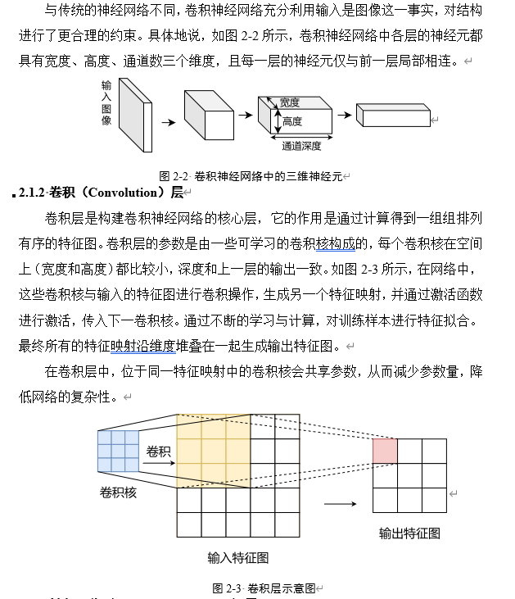
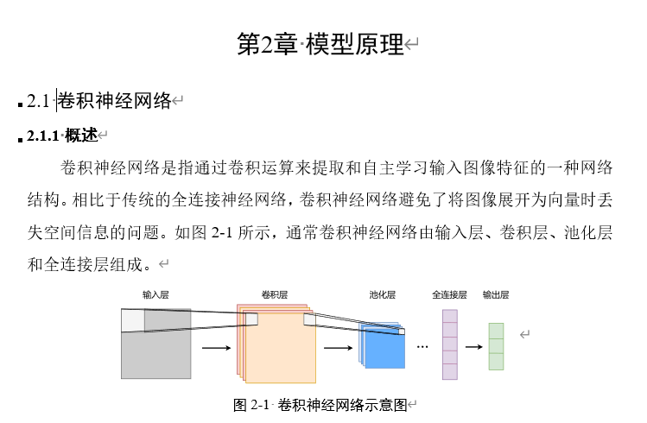
1需求分析
示例--算法基础知识：

Slide 26
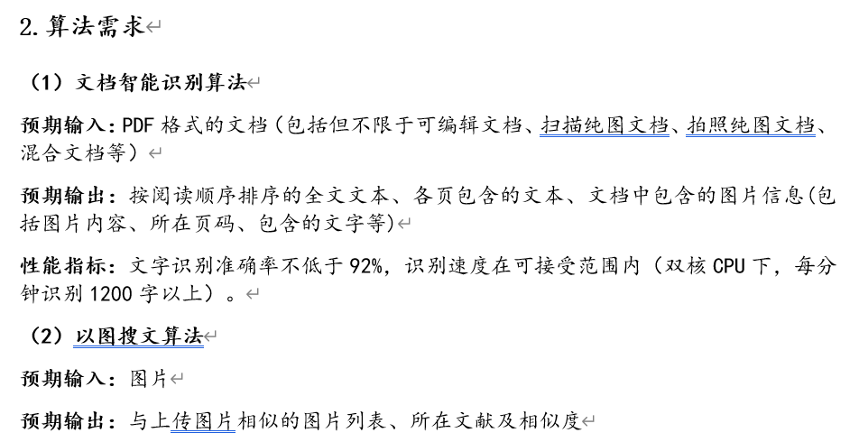
1 需求分析
示例：
功能需求
数据需求
本算法的作用是将输入的PDF文档转换为文字信息，同时保留PDF的排版结构。
性能需求

Slide 27
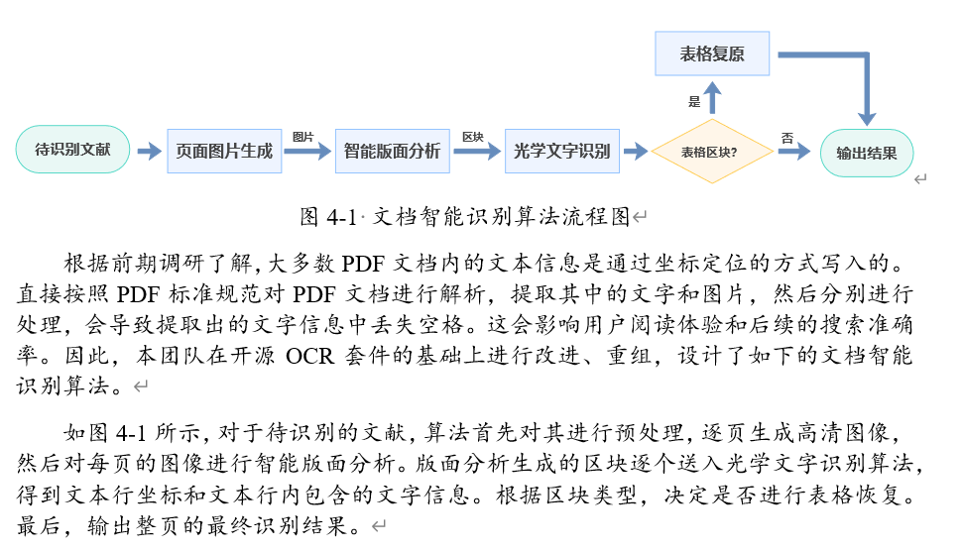
2 算法设计
模块划分
算法伪代码描述或算法流程
示例：

Slide 28
3 算法实现
数据结构设计
主要模块设计与实现
界面设计
算法测试
……

Slide 29
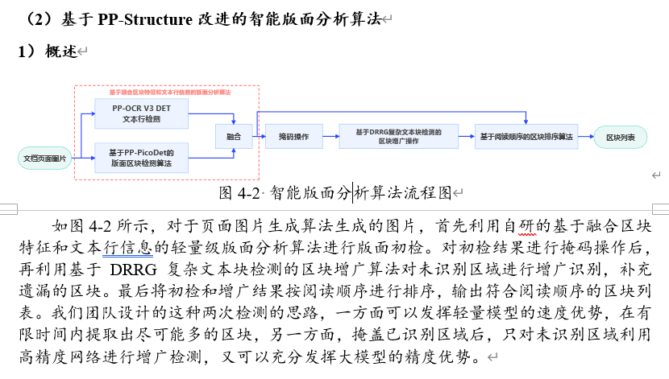
3 算法实现
示例--主要模块设计与实现（把算法设计中划分的子模块详细设计并实现）：

Slide 30
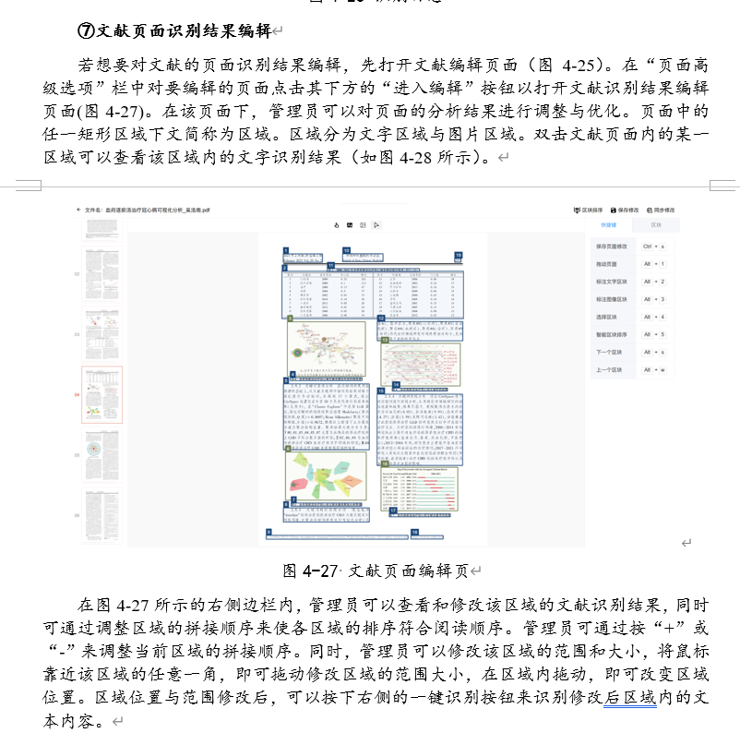
3 算法实现
示例--界面设计（不仅要有界面截图，还需要辅以文字）：

Slide 31
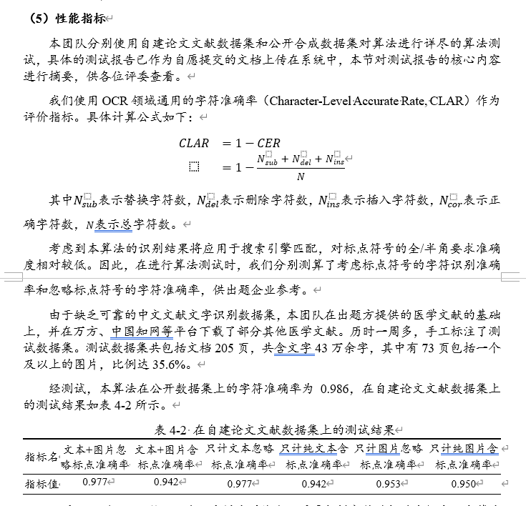
3 算法实现
示例--算法测试（介绍评判算法的性能指标和结果，必要时辅以测试截图）：

Slide 32
4 撰写设计报告
引言：项目背景、编写目的、开发环境等内容。
需求分析
算法设计
模块划分
算法伪代码描述或算法流程
算法实现
数据结构设计
主要模块设计与实现
界面设计
算法测试
……
结束语
设计过程中遇到的问题以及解决方法
有待改进的地方
收获与体会
参考文献

Slide 33
分组与选题
竞赛类选题
按竞赛要求人数进行分组；
8周五前向老师报备竞赛意向，具体选题以竞赛要求为准；
非竞赛类选题
自由组队，2-3人/组
8周五前上报选题情况，相同题目组数≤5组；如超过，需另选题；
自选题须经老师同意。

Slide 34
注意事项
非竞赛选题——9周五 前 以PPT形式汇报小组初步设计方案；
使用Git进行版本控制；
以小组为单位提交课程设计报告，分模块详细设计部分，须注明不同模块完成同学姓名；
以小组为单位进行答辩，（现场演示、讲解代码)
（竞赛类选题——如竞赛还没有结束，可以选择不公开答辩，单独安排一对一答辩）
根据小组提交的课程报告、答辩情况、系统效果、Git使用情况等对小组进行打分，并根据每个人的分工（参考报告和Git）对每个人进行差异化的赋分。

Slide 35
成绩评定方法—百分制
软件演示与验收(50%)
上交源代码和Git材料
设计报告(50%)
上交打印稿
上交电子稿
上交时以“组号_题目”建立文件夹
建立“源码”子文件夹，将源码放入该文件夹
设计报告电子稿命名为“组号_题目”，放入根文件夹

Slide 36
设计安排
日 期 | 内 容
第8周周二下午 | 课程设计动员、分组、选题等
第8-9周 | 确定选题，分组、小组分工等
第9周 | 汇报初步方案（非竞赛类选题）
第8-13周 | 查阅资料，背景分析或需求分析文档、概要设计 详细设计与实现。 按赛程要求进行作品文档及视频制作 、验收
14周（5月底） | 以小组为单位答辩、准备PPT及程序演示 归档材料上交

